Slide 1

Phòng giáo dục và đào tạo huyện Thanh Trì
Trường mầm non a Thị Trấn Văn Điển
Bài giảng điện tử E - learning
Lĩnh vực phát triển ngôn ngữ
Hoạt động làm quen văn hoc
Truyện: Kiến con đi xe ô tô
Giáo viên: Nguyễn Hồng Hiệp
Email: honghiep8882@gmail.com
Điện thoại: 0349586248
Thanh trì, tháng 11 năm 2020

Slide 2
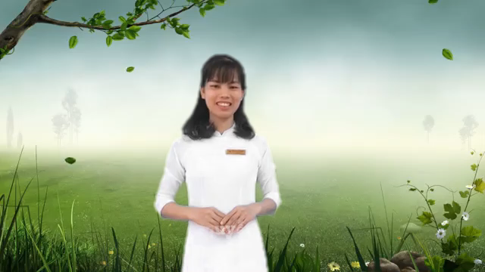

Slide 3
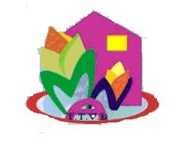

TRUYỆN: Kiến con đi ô tô

Slide 4
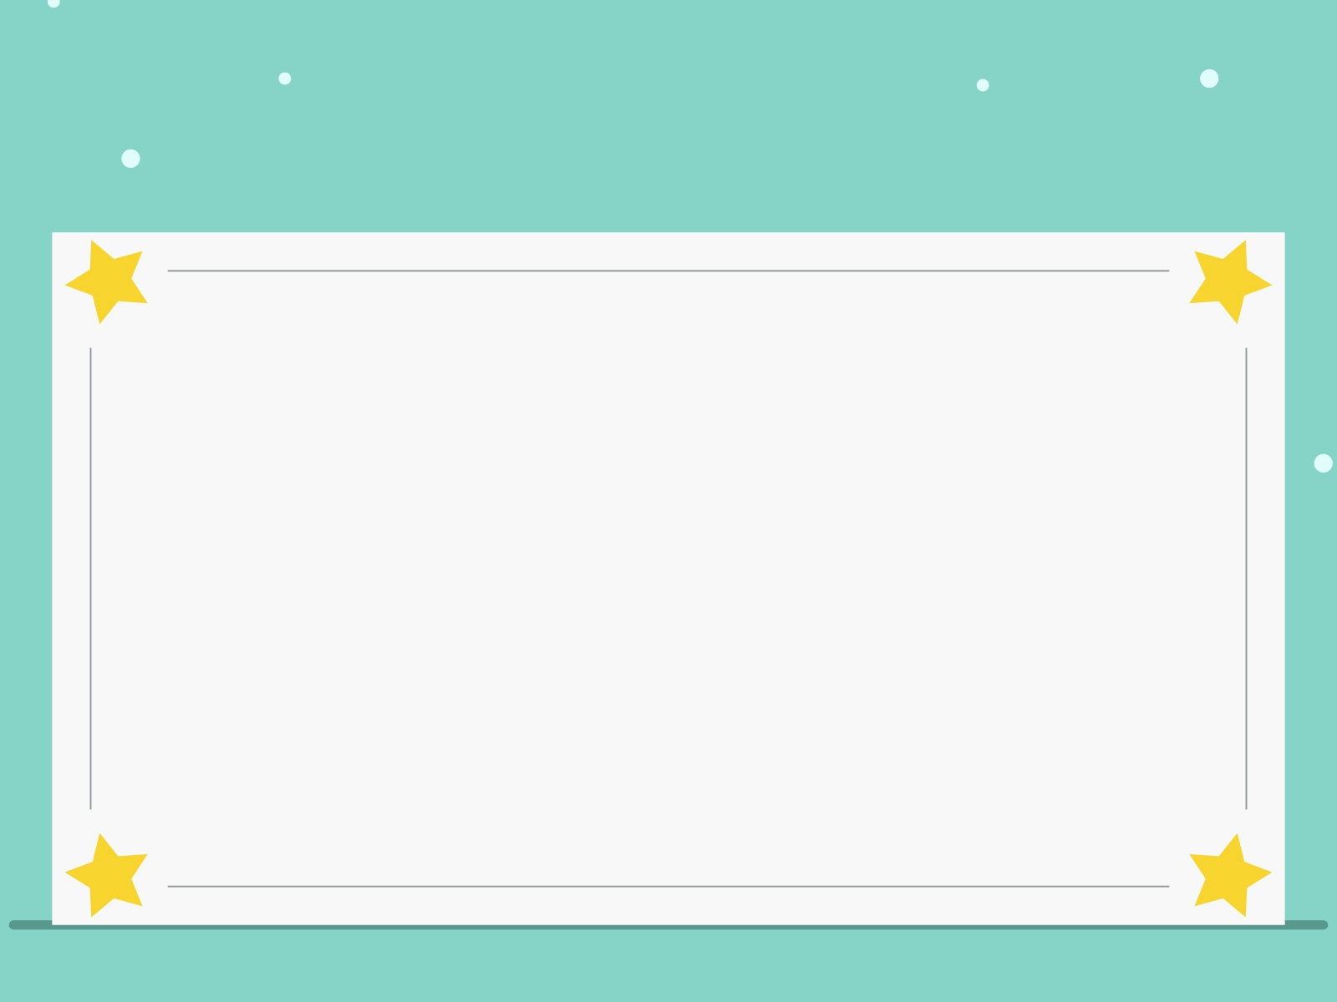
MỤC TIÊU BÀI HỌC
- Trẻ biết tên truyện, tên nhân vật trong truyện
- Trẻ hiểu nội dung câu chuyện
Trẻ lựa chọn hình theo nội dung truyện
Biết chia sẻ, giúp đỡ mọi người xung quanh

Slide 5

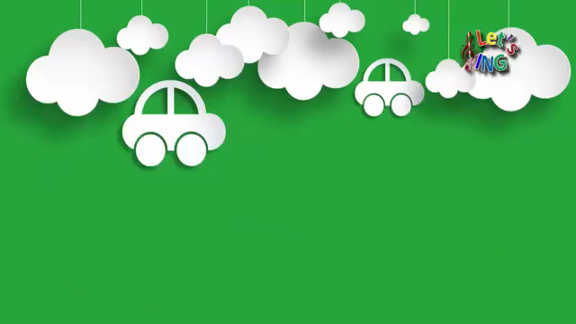
Ổn định tổ chức

Slide 6
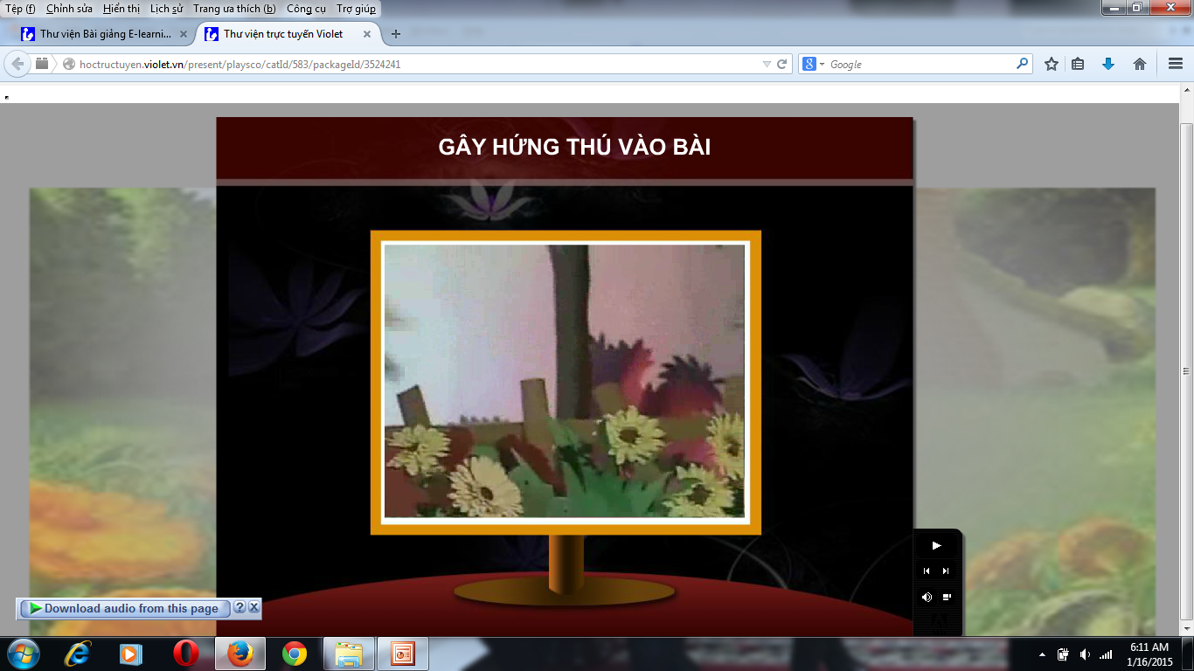
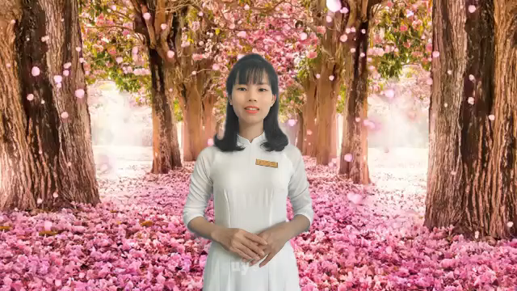
Trẻ nghe cô kể chuyện

Slide 7
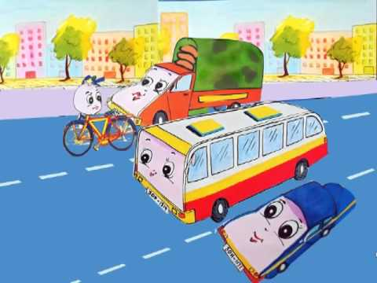
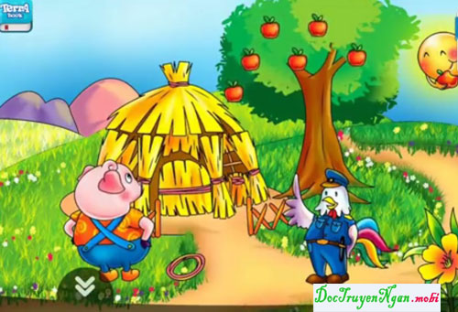
Cô vừa kể câu chuyện gì?

Slide 8
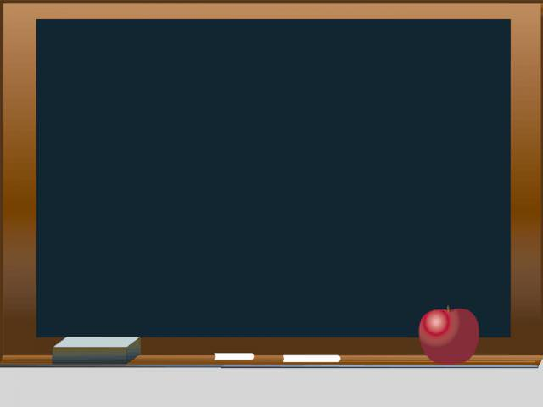
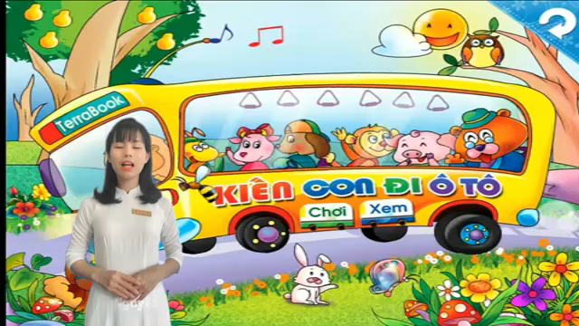
Trẻ nghe cô kể chuyện cùng tranh minh họa

Slide 10
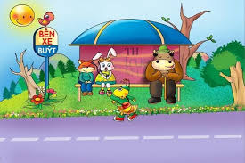

Slide 11
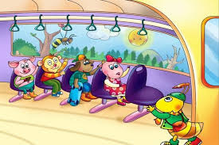

Slide 12
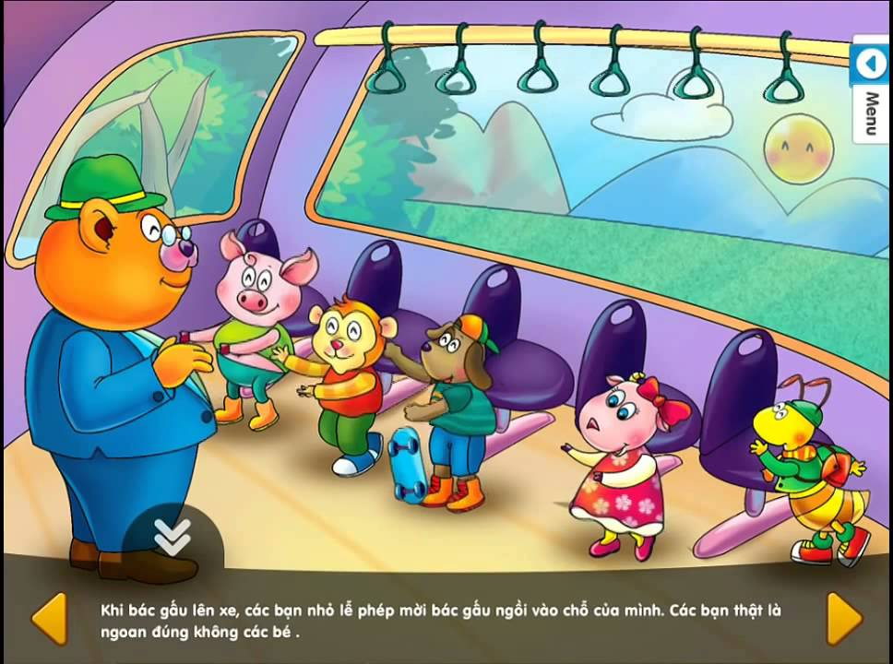

Slide 13
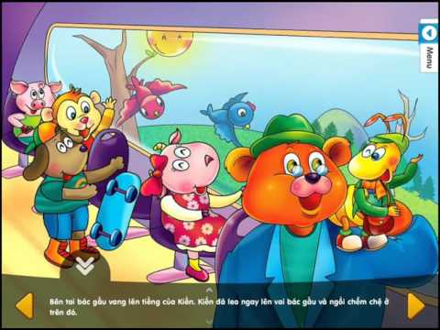

Slide 14
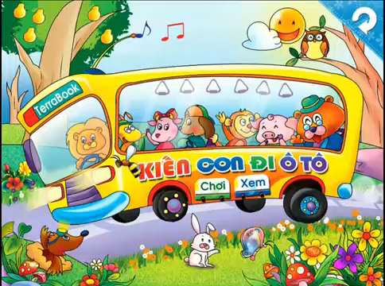
Trẻ xem video truyện

Slide 15
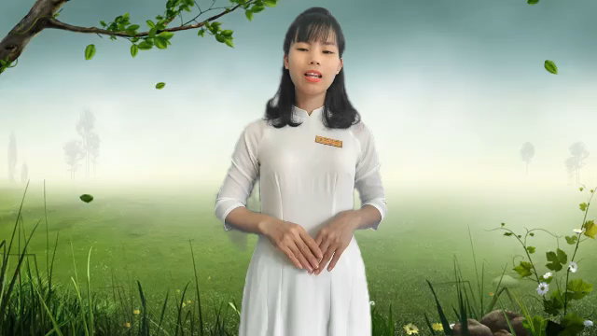

Slide 16

Tạm biệt
Chúc các con chăm ngoan,
học giỏi

